Slide 1
Hello PHP
主讲人：朱润凯

Slide 2
第五课 PHP入门

Slide 3
再次介绍
PHP 是一种创建动态交互性站点的强有力的服务器端脚本语言
超文本预处理器PHP: Hypertext Preprocessor
TIOBE
http://www.tiobe.com/index.php/content/paperinfo/tpci/index.html
份额http://www.educity.cn/shenghuo/1397848.html

Slide 4
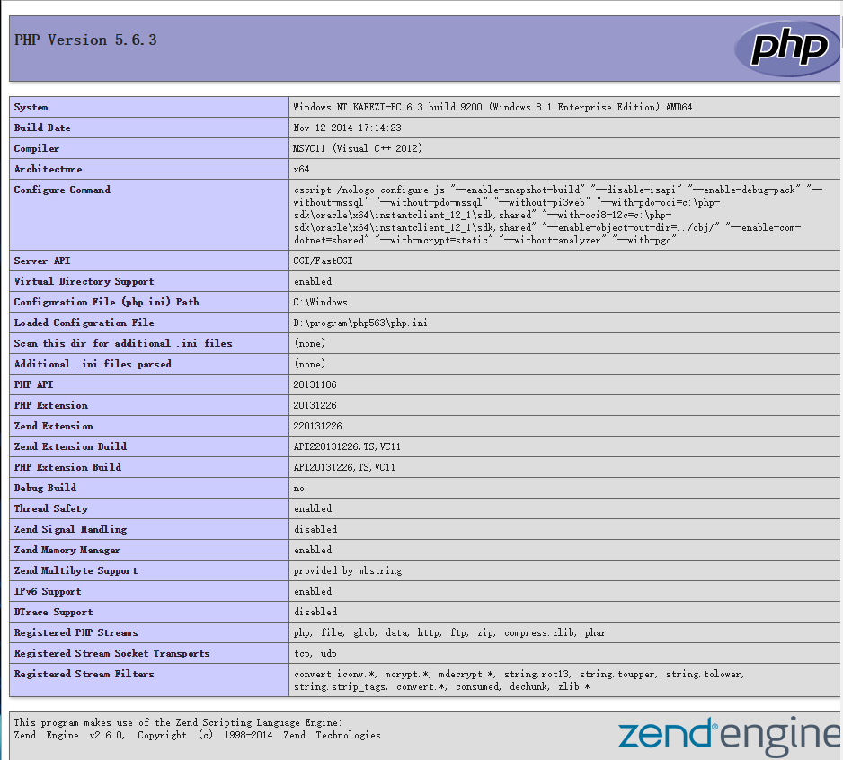

讲语法之前的Demo
最简单的调试
<?php phpinfo(); ?>
Hello测试
<?php echo "Hello, world“; ?>
<?php echo(" Hello, world "); ?>

Slide 5
如何学习一门程序设计语言
共性迁移
特性理解
实践最重要

Slide 6
PHP共性

Slide 7
语言基本组成
关键字 – 语言内置
数据类型 – 如何理解数据
标识符 – 用户定义
变量 – 变量是存储信息的容器
常量 – 一旦定义就无法更改或撤销定义
注释 – 不会运行的部分
运算符 – 符号部分
函数 – 程序组织块
控制语句 – 选择，循环语句
Notes:
任何一个高级语言都有，表现形式不同，A表现形式B什么时候用

Slide 8
PHP关键字
http://php.net/manual/zh/reserved.keywords.php
支持控制流程
支持异常处理
支持面向对象
支持函数定义
修饰符
运算符替代
其他内置常量、函数

Slide 9
PHP数据结构
http://www.w3school.com.cn/php/php_datatypes.asp
字符串
整数
浮点数
逻辑
数组
对象
NULL

Slide 10
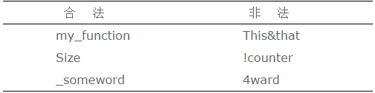
PHP标识符
以字母或下划线开头
只能由字母、数字、下划线字符和从127到255的其他ASCII字符组成
区分大小写，函数例外
可以是任意长度
不能与任何PHP预定义关键字相同
变量名可以与函数名相同

Slide 11
PHP变量
变量以 $ 符号开头，其后是变量的名称
变量名称必须以字母或下划线开头
变量名称不能以数字开头
变量名称只能包含字母数字字符和下划线（A-z、0-9 以及 _）
变量名称对大小写敏感（$y 与 $Y 是两个不同的变量）
PHP 没有创建变量的命令。变量会在首次为其赋值时被创建

Slide 12
PHP常量
常量是单个值的标识符（名称），在脚本中无法改变该值
常量名称前面没有 $ 符号
与变量不同，常量贯穿整个脚本，自动全局
一般用全大写表示
定义：define(“HELLO”, “hello, php!", true);
调用：HELLO
比如输出：echo HELLO;

Slide 13
PHP注释
程序注释一般占程序代码总量的20%-50%，“可读性第一，效率第二”
<?php
// 这是单行注释
# 这也是单行注释
/*
这是多行注释块
它横跨了多行
*/
?>

Slide 14
PHP运算符
http://www.w3school.com.cn/php/php_operators.asp
算术运算符
赋值运算符
字符串运算符
递增递减运算符
比较运算符
逻辑运算符
数组运算符

Slide 15
PHP函数
除了内建的 PHP 函数，我们可以创建我们自己的函数
函数是可以在程序中重复使用的语句块
页面加载时函数不会立即执行
函数只有在被调用时才会执行
有返回值用return语句
定义：function fName() { // 调用执行的代码 }
调用：fName();

Slide 16
PHP函数参数
空参数：()
1个参数：($var)
N个参数：($var0, $var1, $var2)
默认参数：($var0, $var2=1)

Slide 17
控制语句-选择
If，if…else…和C一样
if…elseif…else…
Switch：
switch(expression) {
case label1:
break;
case label2:
break;
default:
;
}

Slide 18
控制语句-循环
while
do…while
for
foreach
<?php
$colors = array("red","green","blue");
foreach ($colors as $value) {
echo "$value <br>";
}
?>

Slide 19
PHP特性

Slide 20
PHP标签
<? ?>是短标签
<?php ?>是长标签
<?php
<?=$var ?>

Slide 21
PHP数组
索引数组 - 带有数字索引的数组
$arr = array("A", "B", "C");
$arr [0]="A"; $arr [1]="B"; $arr [2]="C";
关联数组 - 带有指定键的数组
$arr=array("A"=>"0", "B"=>"1", "C"=>"2");
多维数组 - 包含一个或多个数组的数组
array(array(…), array(…), array(…), …)

Slide 22
PHP输出
Echo
echo "Hello world!<br>";
echo "This", " string", " was", " made", " with multiple parameters.";
Print
print "Hello world!<br>";
echo - 能够输出一个以上的字符串
print - 只能输出一个字符串，并始终返回 1

Slide 23
PHP内置函数
它拥有超过 1000 个内建的函数
数组操作函数：
http://www.w3school.com.cn/php/php_ref_array.asp
字符串操作函数：
http://www.w3school.com.cn/php/php_ref_string.asp

Slide 24
在线测试
http://www.mcqyy.com/RunCode/php/

Slide 25
作业
1.PHP小测验：
http://www.w3school.com.cn/php/php_quiz.asp
截图
2.10个有意思的PHP教程：
http://www.oschina.net/news/28081/10-interesting-php-tutorials
10选1尝试实现效果，然后截图

Slide 26
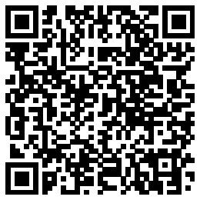
谢谢！欢迎骚扰！

